Slide 1
AC60系列米易通界面结构调整方案

Slide 2
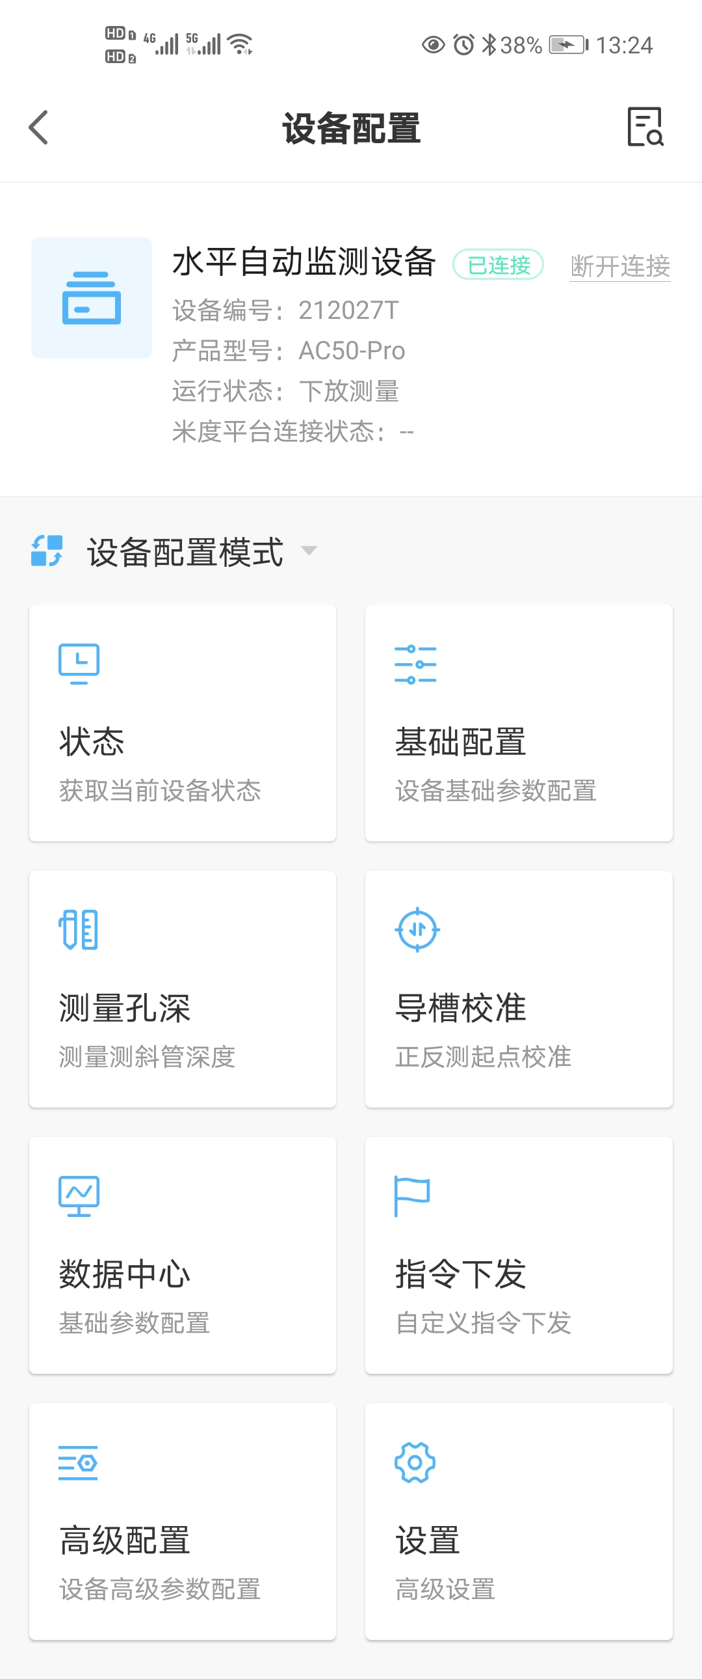
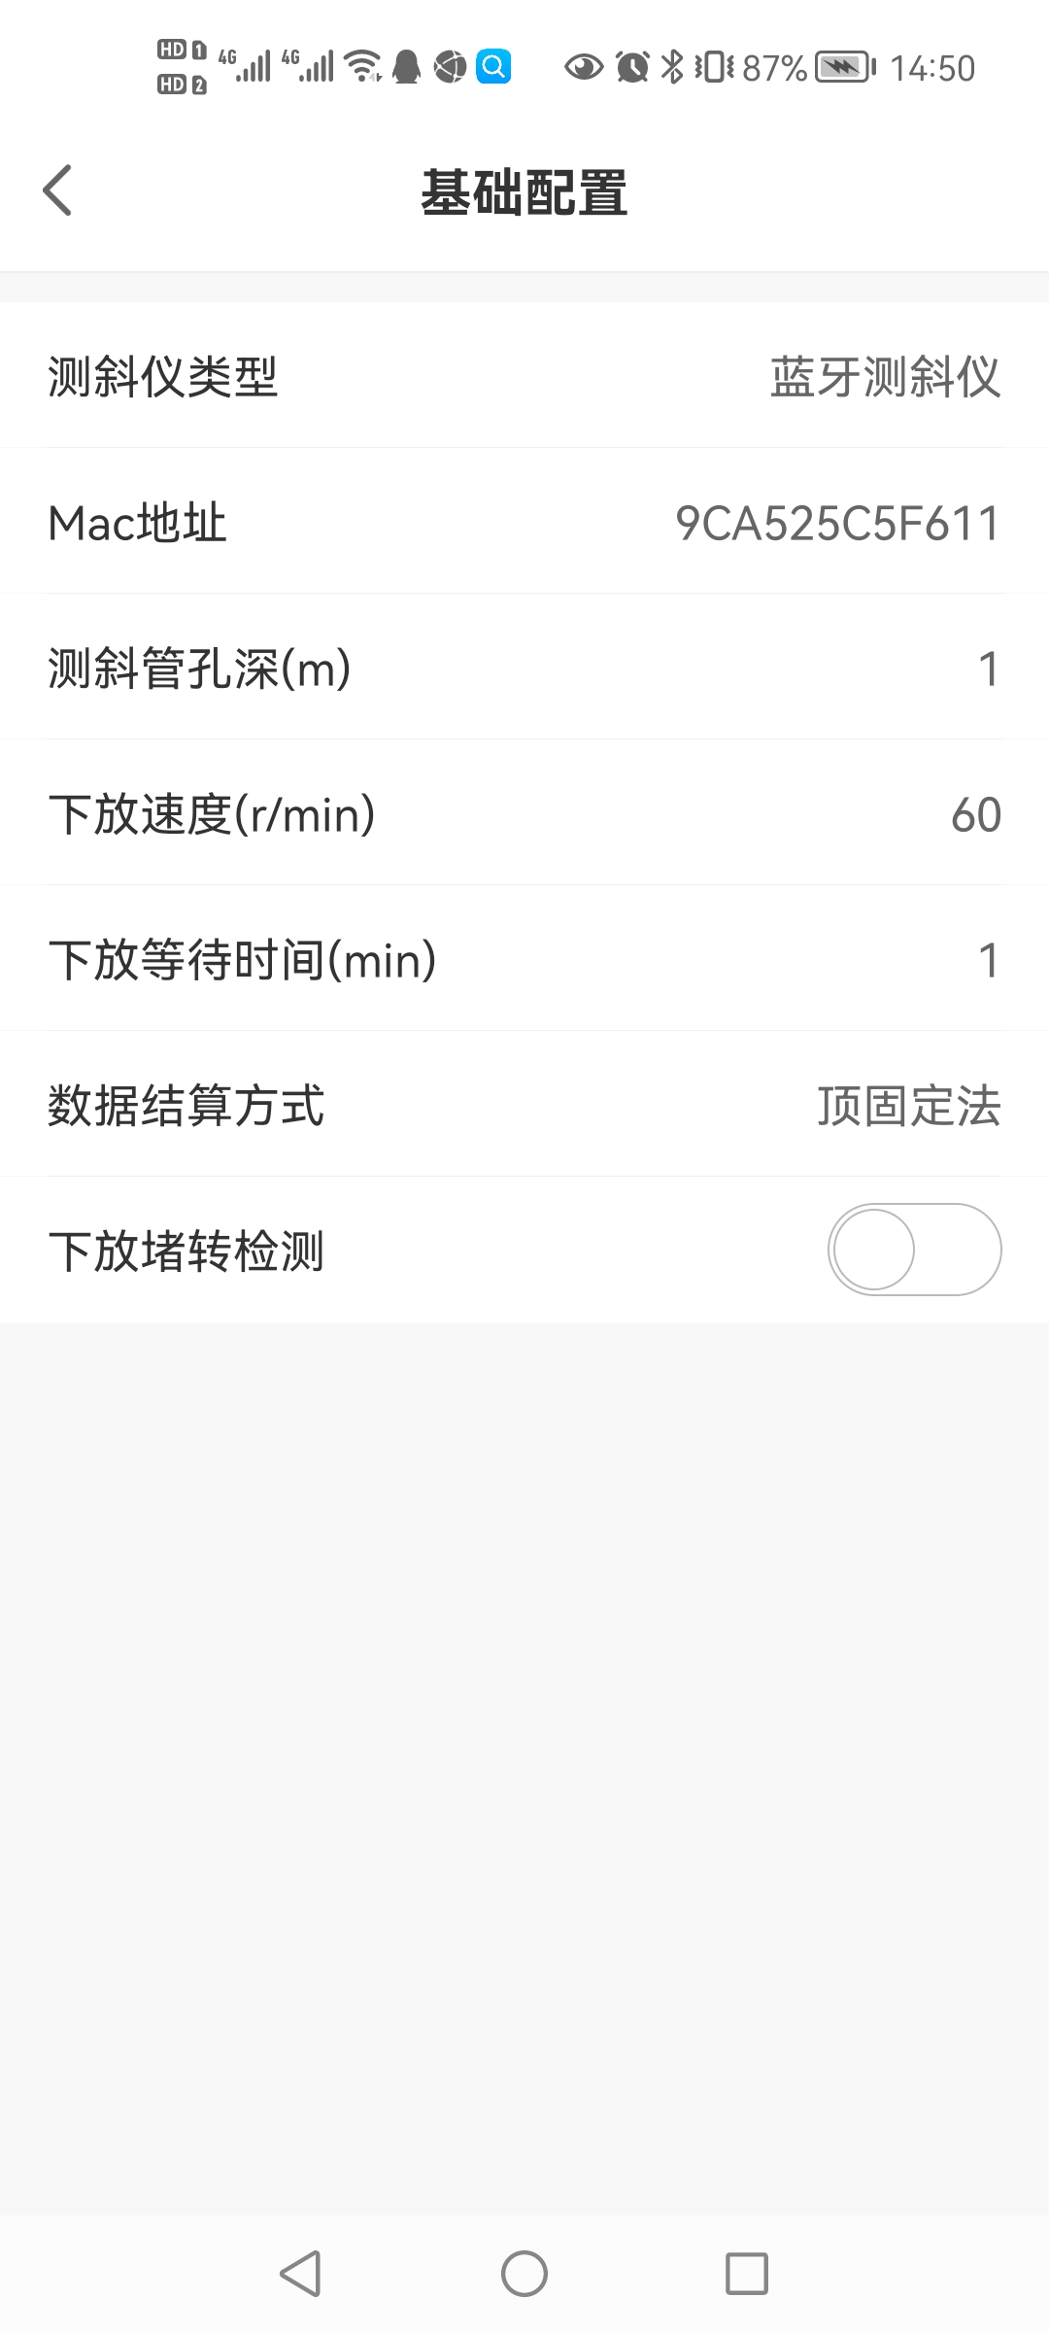
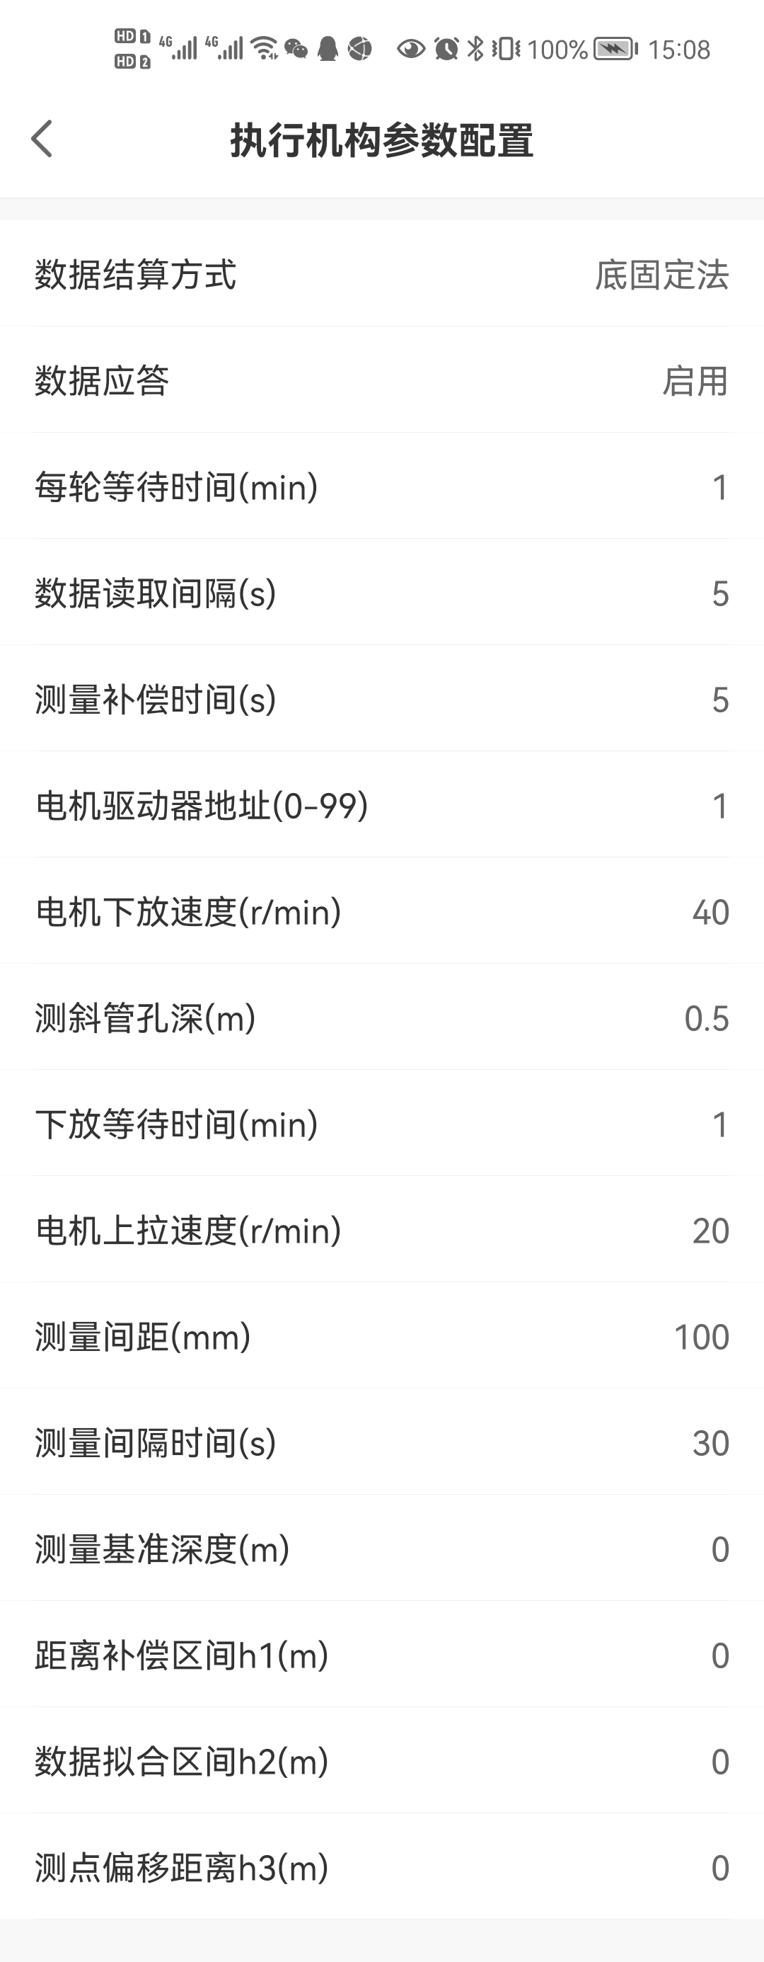
米易通-基础配置模块
1、在基础配置里面增加“正反测使能”开关功能
2、当正反测使能开关关闭时，高级参数里面的执行机构参数中的距离补偿数值自动置为0.2，当正反测使能打开时高级参数里面的执行机构参数中的距离补偿数值自动置为0.8。
3、在基础参数配置界中复用高级参数模块中执行机构参数配置中的“测量方式”的功能。同时出厂时设置为整时整点测量1小时测量周期。
测量方式 实时测量/整时整点/定时定点
正反测使能 开/关

Slide 3
米易通-基础配置模块
单向测量设备出场相关技术参数设置
参数设置内容 | 下放测量深度 | 测点数量 | 下放等待时间 | 下放运动速度 | 上拉运动速度 | 传感器采集间隔 | 传感器解算间隔 | 电机运动时间 | 测量补偿时间 | 待机时间 | 数据读取间隔 | 定时时间
低速测量 | 小于等于50米 | 101个 | 10分钟 | 100r/min | 20r/min | 2秒 | 10秒 | 30秒 | 5秒 | 关200秒-开5秒 | 5s | 2h
高速测量 | 小于等于50米 | 101个 | 10分钟 | 100r/min | 40r/min | 2秒 | 5秒 | 16秒 | 3秒 | 关200秒-开5秒 | 2s | 1h
正反测量设备出场相关技术参数设置
参数设置内容 | 下放测量深度 | 测点数量 | 下放等待时间 | 下放运动速度 | 上拉运动速度 | 传感器采集间隔 | 传感器解算间隔 | 电机运动时间 | 测量补偿时间 | 待机时间 | 数据读取间隔 | 定时时间
低速测量 | 小于等于50米 | 101个 | 10分钟 | 100r/min | 20r/min | 2秒 | 10秒 | 30秒 | 5秒 | 关200秒-开5秒 | 5s | 3h
高速测量 | 小于等于50米 | 101个 | 10分钟 | 100r/min | 40r/min | 2秒 | 5秒 | 16秒 | 3秒 | 关200秒-开5秒 | 2s | 2h

Slide 4
米易通-默认及随动参数内容（先默认单向测量）
整时整点测量模式-单向测量-设备出场相关技术参数设置
参数设置内容 | 执行机构距离补偿区间 | 下放等待时间 | 下放运动速度 | 上拉运动速度 | 传感器采集间隔 | 传感器解算间隔 | 电机运动时间 | 测量补偿时间 | 数据读取间隔 | 测量周期 | 其他参数
高速测量 | 0.2m | 10分钟 | 100r/min | 40r/min | 2秒 | 5秒 | 16秒 | 3秒 | 2s | 1h | 暂时保持不变
整时整点测量模式-正反测量-设备出场相关技术参数设置
参数设置内容 | 执行机构距离补偿区间 | 下放等待时间 | 下放运动速度 | 上拉运动速度 | 传感器采集间隔 | 传感器解算间隔 | 电机运动时间 | 测量补偿时间 | 数据读取间隔 | 测量周期 | 其他参数
高速测量 | 0.8 | 10分钟 | 100r/min | 40r/min | 2秒 | 5秒 | 16秒 | 3秒 | 2s | 2h | 暂时保持不变
1、第一次烧录固件后先按照整时整点测量方式-单向向测量模式默认。（再次升级固件须保持所涉参数不变）。
2、在后续根据调整正反测使能开关时，高级参数里面的执行机构参数中的距离补偿数值自动置和测量周期自动调整为0.2m和1h或0.8m和2h。
3、设置好实际测深后，进行实际测量周期和所设测量周期对比，如果实际的大于所设测量周期则提示“所设测量周期不足”信息。（定时定点测量同理）

Slide 5
ADME-蓝牙传感器-执行机构优化工作参数测量周期及设置参数
ADME测量一轮时间周期计算公式：
设测量工作的相关参数如下：
1、每轮等待时间为T0(s)
2、下放等待时间为T1(s)
3、测斜仪解算间隔为T2(s)[包含测斜仪采集间隔T3]
4、测量间隔时间为T4(s)[包含测量补偿时间T5]
5、配对时间T6(s)
6、数据读取间隔T7(s)
7、测量间距为d(mm)
8、测量深度为L(mm)[L为d的倍数]
完成测量一轮的时间周期T=T1+T2+T5+L/d*(T2+T4)+(L/d+1)*T7+T6+T0
在APP中进行工作周期设置时，如果设置的时间参数经过累加小于计算的周期时间提示参数设置不合理信息，然后有技术人员进行修改。

Slide 6
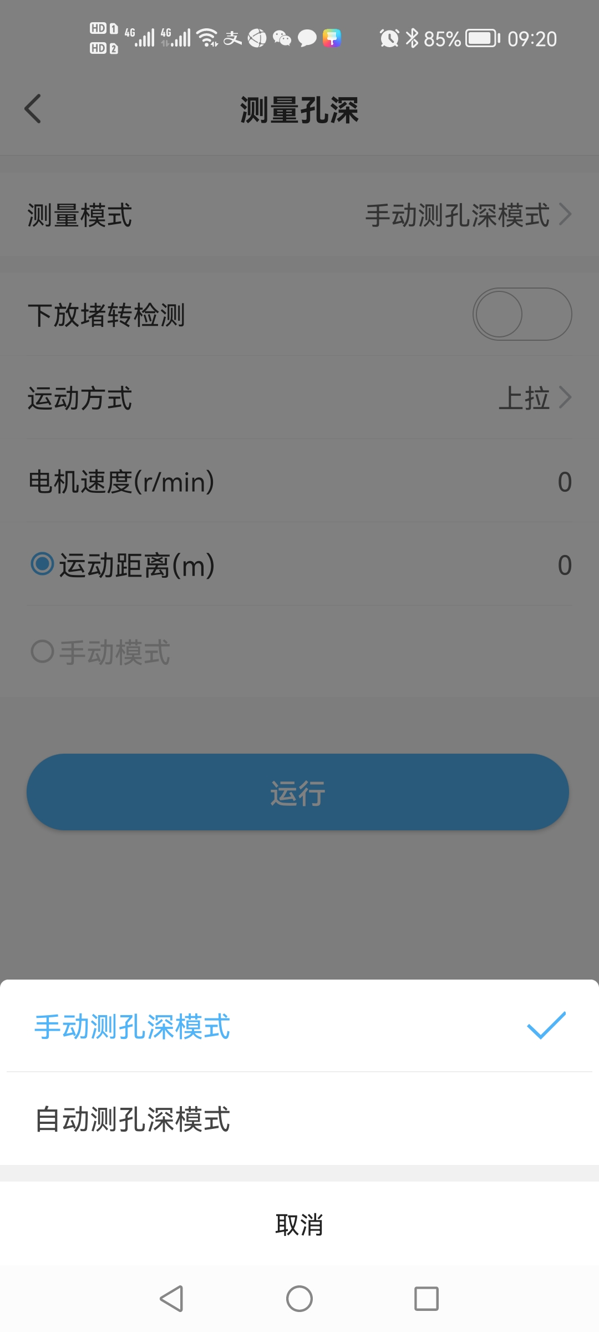
米易通-测量孔深模块
测量孔深模式：自动测孔深/手动测孔深
“上拉”模式下提示“触发磁开关最大安全速度为20”
去除“运动距离”前面的圈选标志
去除“手动模式”界面

Slide 7
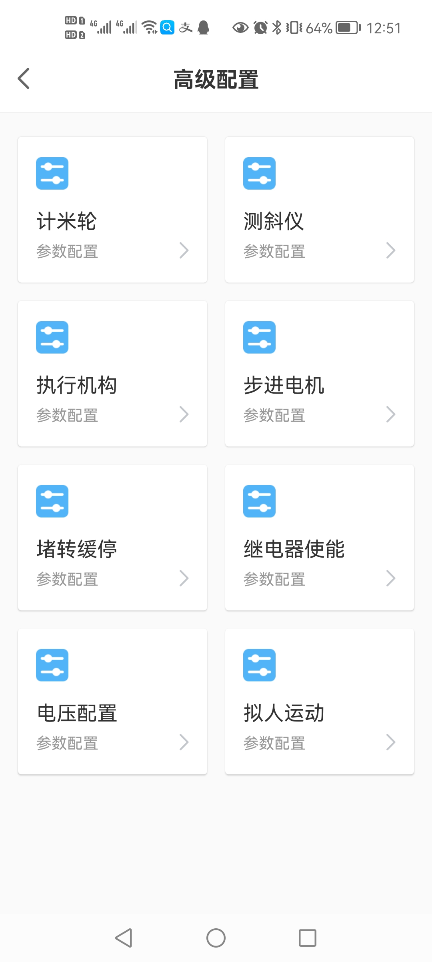
米易通-高级配置模式
1、将“导槽校准”移到”高级配置“里面
2、增加“智能控制”功能模块，模块内容包括“正反测使能”、“低功耗使能”、“拟人运动使能”。
3、将“高级配置”里面的“步进电机”参数配置里面的正反测是能按钮取消移至“智能控制”
智能控制
低功耗使能 开/关
拟人运动使能 开/关
导槽校准
智能控制

Slide 8
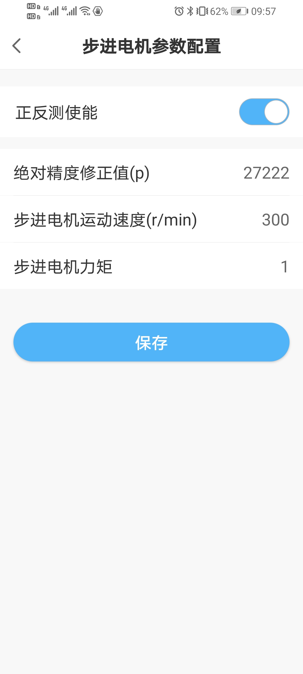
米易通-高级配置模式（此模式可暂不调整）
步进电机脉冲 1600
将绝对修正值改为步进电机脉冲
一次修正系数 K
增加步进电机脉冲修正系数
函数：Y=KX+C
Y：代表根据磁编码器编码脉冲运动半圈，正反测平台旋转180°，对步进电机修正后步进电机的运动脉冲数。
X：代表步进电机的理论标准脉冲1600
C：代表步进电机旋转系统误差常数
误差常数 C
步进电机运动速度（r/min） 300
导槽校准
步进电机力矩值 1
保存
智能控制

